Slide 1
Compare Model
Jack Wu
2023-11-04

Slide 2
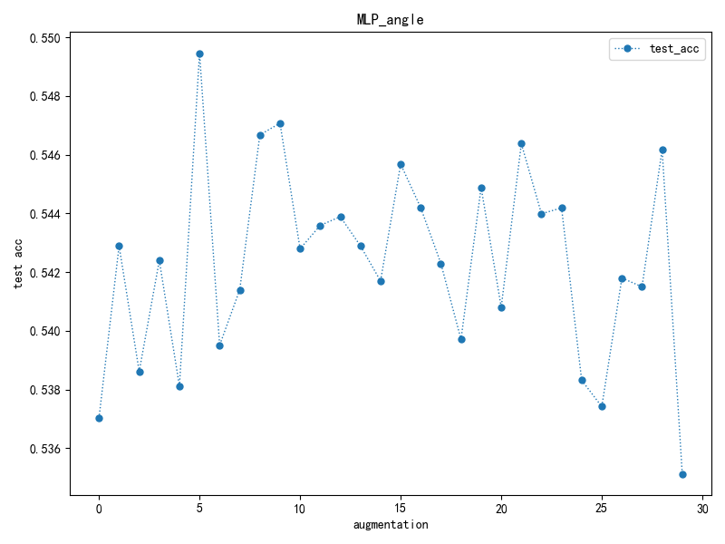
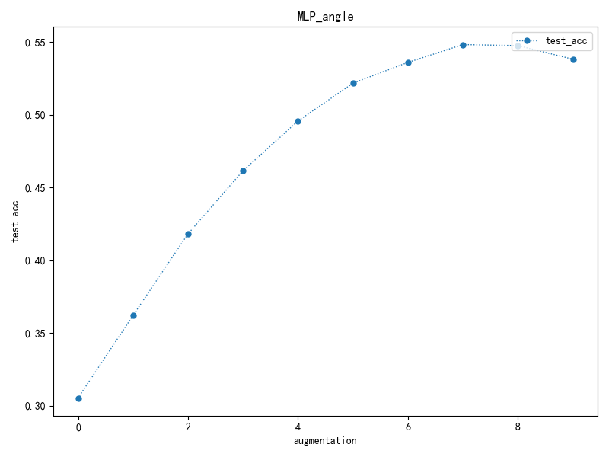
ACC：MLP

Slide 3

BOF：Angle

Slide 4

BOF：Scale

Slide 5
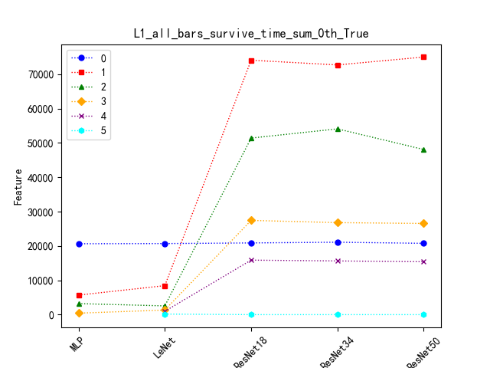
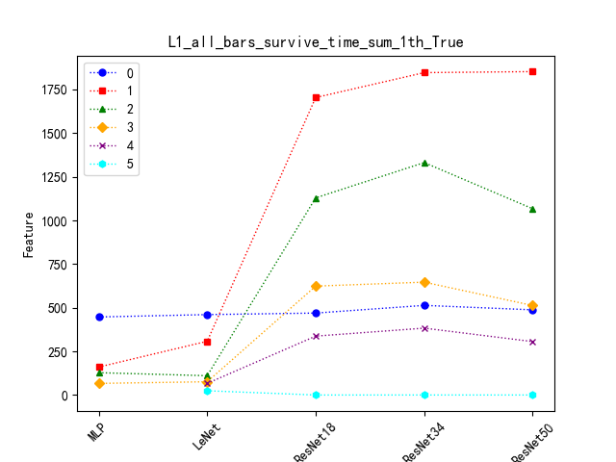
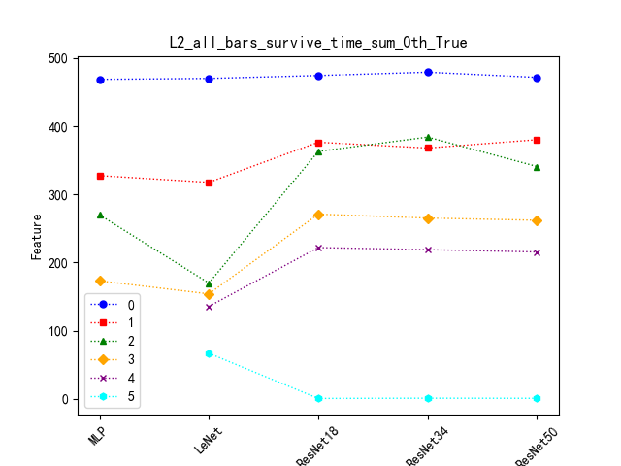
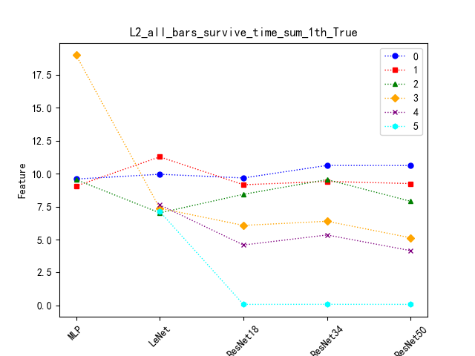
Compare Model
All bars survive time sum

Slide 6
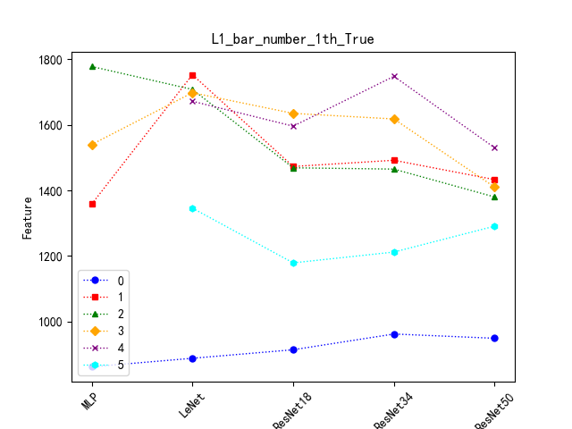
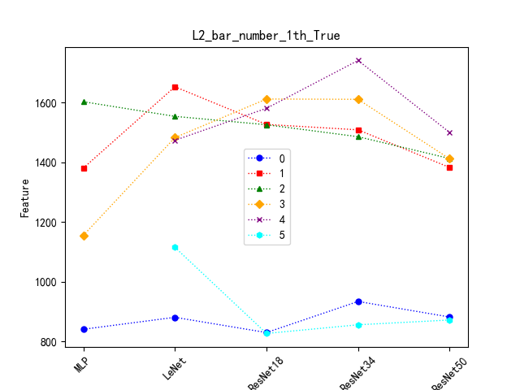
Compare Model
Bar Number

Slide 7
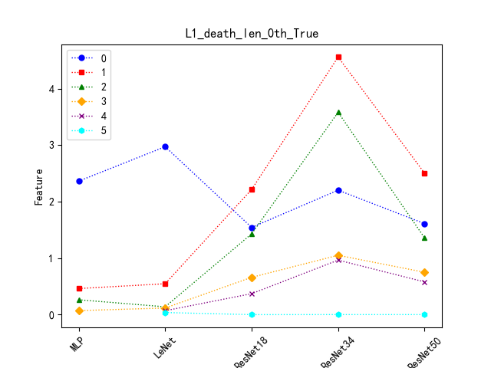
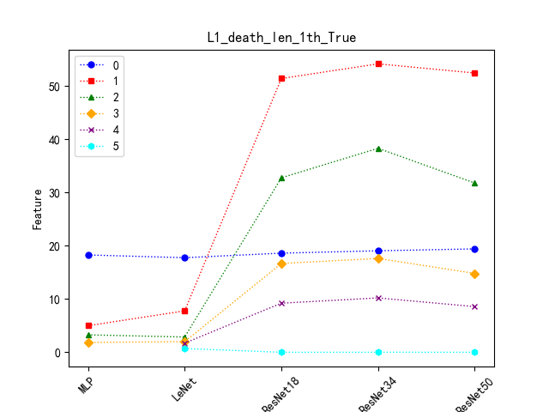
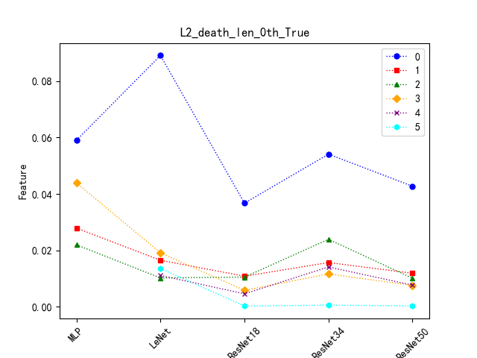
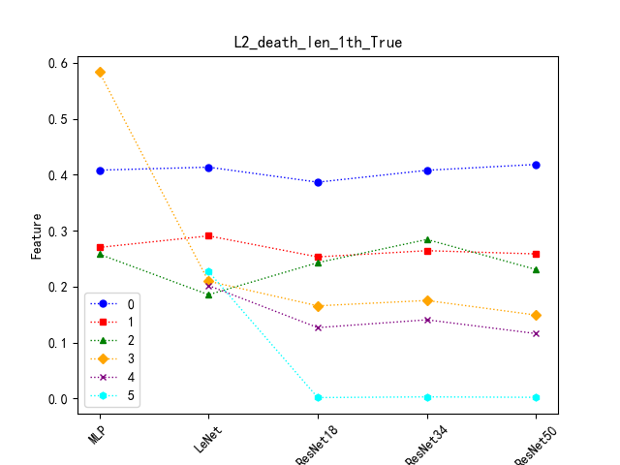
Compare Model
Death Len

Slide 8


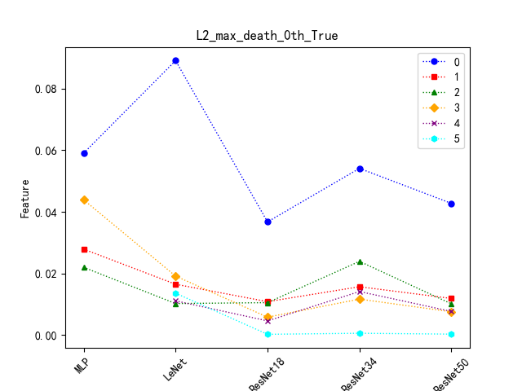

Compare Model
Max Death

Slide 9
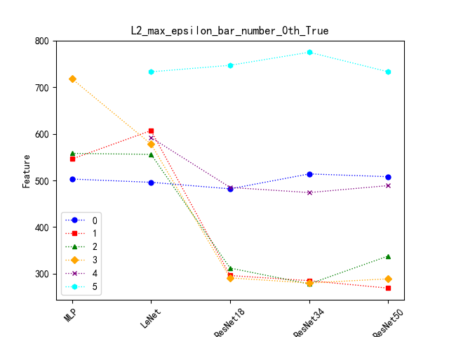
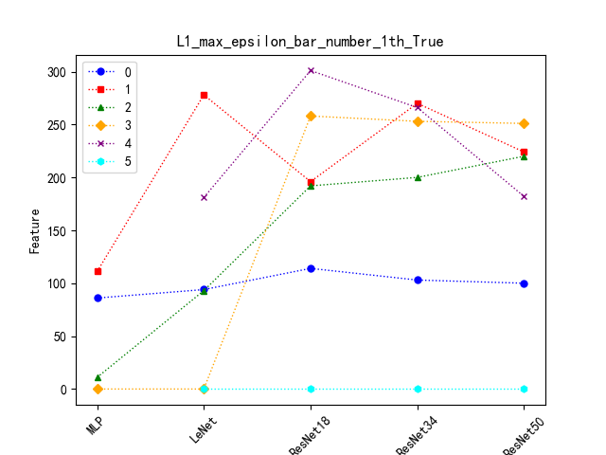
Compare Model
Max epsilon bar number

Slide 10
工作
重新写了整个程序
更方便调用
分离了计算和后处理
比较model直接的复杂度
对比了BOF、TDA、ACC

Slide 11
Next ToDo
这看不出什么啊
计当安出

